Slide 1



BASES DE DATOS CON POSTGRESQL
SESIÓN 02:
Introducción a PostgreSQL
Manejo de tablas

Slide 2
Introducción a PostgreSQL
Beneficios de PostgreSQL
Aplicaciones de PostgreSQL
Tipos de datos en PostgreSQL

Slide 3
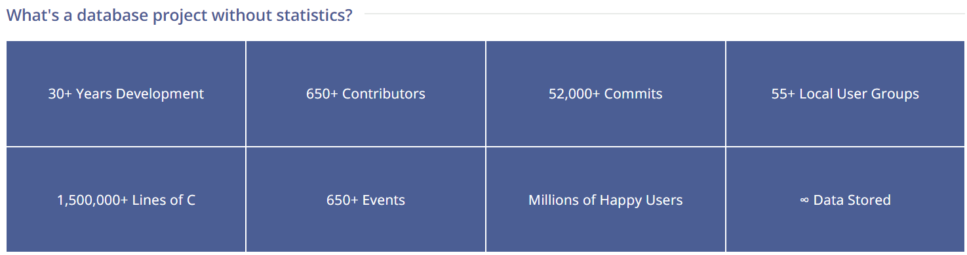
Introducción a PostgreSQL - Beneficios
Beneficios de usar PostgreSQL:
Open Source
Cumple con los principios ACID [Recurso]
Puede ser usado para guardar datos geoespaciales
Cumple con 170 de los 179 features obligatorios para el estándar SQL (nadie tiene los 179)
https://www.postgresql.org/about/

Slide 4






Introducción a PostgreSQL - Aplicaciones de PostgreSQL
Quienes usan PostgreSQL:
https://stackshare.io/postgresql

Slide 5
Introducción a PostgreSQL - Aplicaciones de PostgreSQL
Sectores que usan PostgreSQL:
Finanzas
PostgreSQL está especialmente indicado para proyectos relacionados con las finanzas y las aplicaciones transacciones, gracias a su compatibilidad con las propiedades ACID (atomicidad, consistencia, aislamiento y durabilidad). Además, este sistema se adapta también a las bases de datos de los portales de e-commerce y marketplaces.
Proyectos científicos
En el marco de los proyectos científicos, el motor PostgreSQL permite acelerar el trabajo de investigación gestionando las grandes cargas de trabajo asociadas a las bases de datos.
Aplicaciones y sitios web
Su capacidad para gestionar grandes bases de datos convierte a PostgreSQL en la herramienta perfecta para gestionar múltiples peticiones simultaneas. Así pues, es la opción elegida por un gran número de sitios web y aplicaciones que deben procesar miles de solicitudes por segundo.
https://www.ovhcloud.com/es/lp/postgresql-definition/

Slide 6
Introducción a PostgreSQL – Tipos de datos
Los tipo de datos que soporta PostgreSQL son:
Boolean
Tipos cadena como char, varchar, and text.
Tipos numericos como enteros y números flotantes.
Tipos de tiempo, como Date, Time, Timestamp
UUID para guardar valores únicos. (c6b4f049-f368-4533-8b8b-d1f847e48a05)
Tipos especiales para almacenar data geometrica y direcciones de red.
https://www.postgresql.org/docs/current/datatype.html

Slide 7
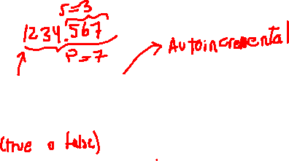
Introducción a PostgreSQL – Tipos de datos
Tipos numericos: integer, numeric(p,s), serial.
Tipos cadena: varchar(n), text, char(n).
Tipos de tiempo: timestamp, date, time, interval.
Tipos booleanos: boolean.
Tipo de UUID: uuid (stores Universally Unique Identifiers).
Adaptado de: https://www.geeksforgeeks.org/postgresql-cheat-sheet/
https://www.bytebase.com/blog/choose-primary-key-uuid-or-auto-increment
https://www.postgresql.org/docs/current/datatype.html

Slide 8
Manejo de tablas
Crear tablas
Contraints
Aplicación de PK y FK
Cambiar o alterar tablas
Eliminar tablas

Slide 9
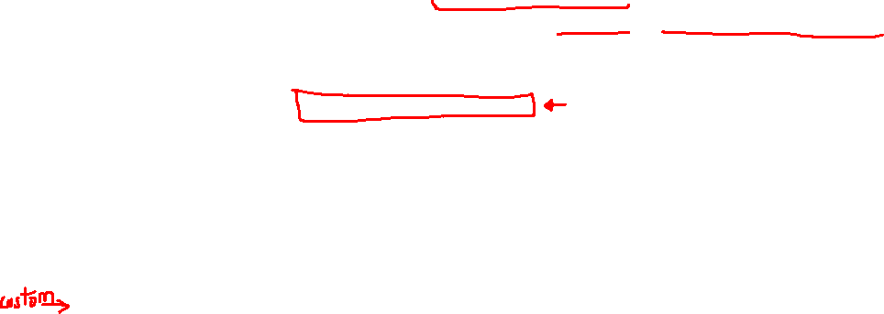
Introducción a PostgreSQL – Creación de tablas
Para crear una tabla debes de usar la instrucción CREATE TABLE
La sintaxis básica para la creación de una tabla es la siguiente:
CREATE TABLE [IF NOT EXISTS] nombre_tabla(
columna1 tipo_dato(length) column_contraint,
columna2 tipo_dato(length) column_contraint,
columna3 tipo_dato(length) column_contraint,
table_constraints
);
PostgreSQL tiene las siguientes constraints en columnas:
NOT NULL No permite guardar NULLS
UNIQUE El dato debe de ser único para todos los datos almacenados en esa columna
PRIMARY KEY La PK identifica de forma única las filas de una tabla, solo se puede tener una
CHECK Verificar que se cumpla una condición al momento de querer almacenar un valor
FOREIGN KEY Asegura que los valores en una columna o un grupo de columnas de una tabla existan en una columna o grupo de columnas en otra tabla

Slide 10

Creación de tablas
Vamos a poner en practica lo aprendido ☺
https://styde.net/convenciones-de-nombres-de-bases-de-datos/

Slide 11
Introducción a PostgreSQL – Alteración de tablas
Para alterar la estructura de una tabla debes de usar la instrucción ALTER TABLE
La sintaxis básica para la modificación o alteración de una tabla es la siguiente:
ALTER TABLE nombre_table acccion;
PostgreSQL nos da las siguientes posibles acciones:
Añadir una columna
Renombrar una columna
Cambiar el tipo de dato de una columna [Recurso]
Eliminar una columna
Renombrar una tabla
[Revisar los ejemplos que se presentaran, estarán en el repositorio del curso ]

Slide 12
Introducción a PostgreSQL – Alteración de tablas
La sintaxis para cada uno de las acciones es como la que sigue:
-- Ejemplo 1
ALTER TABLE nombre_tabla
ADD COLUMN nombre_columna datatype column_constraint;
-- Ejemplo 2
ALTER TABLE nombre_tabla
RENAME COLUMN nombre_columna TO nuevo_nombre_columna;
/*
Ejemplo 3
Hay diferentes casos y pocas veces es usado
https://www.postgresqltutorial.com/postgresql-tutorial/postgresql-change-column-type/
*/
-- Ejemplo 4
ALTER TABLE nombre_tabla
DROP COLUMN nombre_columna;
--Ejemplo 5
ALTER TABLE nombre_tabla
RENAME TO nuevo_nombre_tabla;
scripts_modificacion_tablas_sintaxis.sql

Slide 13

Introducción a PostgreSQL – Alteración de tablas
Vamos a poner en practica lo aprendido ☺

Slide 14
Introducción a PostgreSQL – Eliminación de tablas
Para eliminar una tabla se usa la instrucción DROP TABLE
La sintaxis básica para la eliminación de una tabla es la siguiente:
DROP TABLE [IF EXISTS] nombre_tabla
[CASCADE | RESTRICT];
Para eliminar todos los datos de una tabla se usa la instrucción TRUNCATE TABLE
La sintaxis básica truncar una tabla es la siguiente:
TRUNCATE TABLE nombre_tabla [CASCADE | RESTRICT];
Observación: esta instrucción es mucho más rápida que la instrucción DELETE debido a que no “escanea” cada uno de los datos.

